Slide 1
Словарные слова 2 класс «Птицы»
Автор: Тугова Татьяна Викторовна
Учитель начальных классов
МБОУ СОШ №3
г.Лысково Нижегородской области
2015 г.

Slide 2
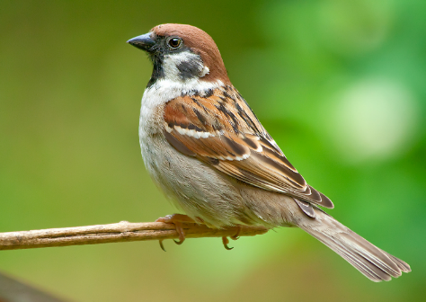
Эту птицу каждый знает, В теплый край не улетает Эта птица - круглый год Во дворе у нас живет И чирикает она Громко с самого утра: - Просыпайтесь поскорей. - Всех торопит ………………….
ВОРОБЕЙ

Slide 3
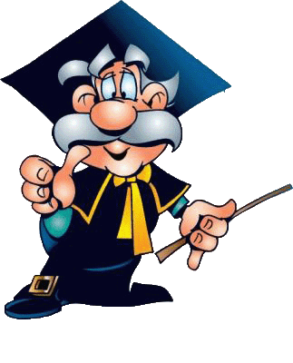
Запиши словарное слово, вставь пропущенную букву. Придумай предложение с этим словом.
В…Р...БЕЙ
О
О
Воробьи́ные — семейство птиц из отряда воробьинообразных. Представители семейства имеют короткие ноги, многие виды по земле передвигаются прыжками.

Slide 4
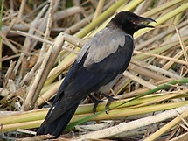
Я такая заводная, Славная и озорная, По асфальту я хожу, Вам я люди не служу. Гордой поступью шагаю, Чёрный плащик надеваю, Быстро весело скачу, Кар, кар, кар, всегда кричу.
ВОРОНА

Slide 5
Запиши словарное слово, вставь пропущенную букву. Придумай предложение с этим словом.
Ворон — всеядная птица, поэтому рацион ворона разнообразен. Голос ворона — громкое, трубное, гортанное «крух» или отчётливое «ток», а также всем известное карканье. Ворон считается одной из самых умных птиц. Умеет хорошо передвигаться по земле.
В…РОНА
О

Slide 6
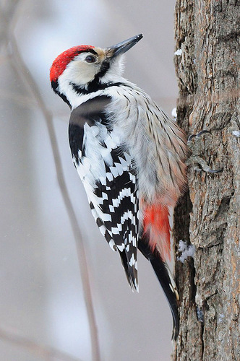
Ходит в красной тюбетейке, И сидит не на скамейке, А на дереве в лесу, И почти что навесу. Постучит, букашку схватит Знаменитый "доктор" …….
ДЯТЕЛ

Slide 7
Запиши словарное слово, вставь пропущенную букву. Придумай предложение с этим словом.
Весной и летом дятлы в больших количествах поедают различных насекомых и их личинок. Птицы могут лазить по боковым веткам, но никогда не опускаются вниз головой. Птица долбит преимущественно больные и засохшие деревья, поражённые вредителями, и практически не трогает здоровые. Голос дятла можно услышать в любое время года.
ДЯТ…Л
Е

Slide 8
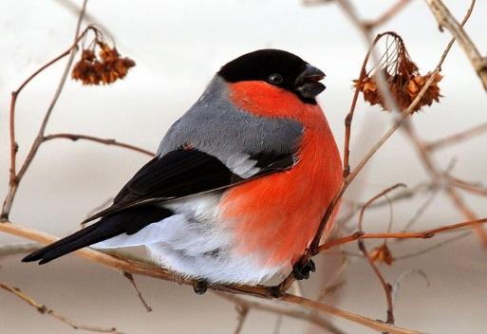
Чернокрылый, Красногрудый И зимой найдет приют: Не боится он простуды - С первым снегом Тут как тут!
СНЕГИРЬ

Slide 9
Запиши словарное слово, вставь пропущенную букву. Придумай предложение с этим словом.
Птица мелких размеров, чуть больше воробья. Голова сверху вокруг клюва и глаз — чёрная. Маховые и рулевые перья тоже чёрные, с синим металлическим отливом. Поясница и подхвостье — белые. «Чёрной шапочки», как у взрослых особей, на голове у птенцов нет.
СН…ГИРЬ
Е

Slide 10
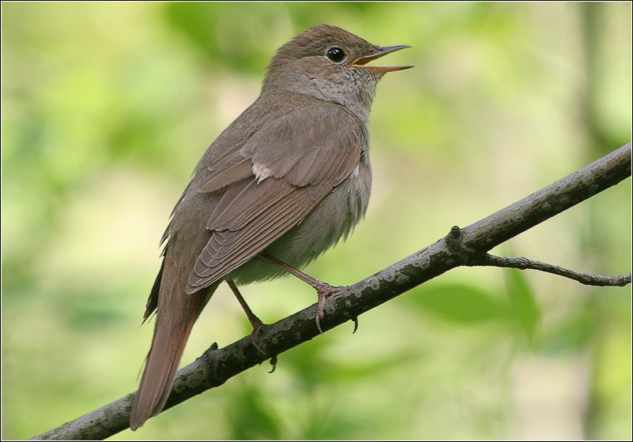
Эта маленькая птица Петь большая мастерица На берёзке средь ветвей Трель заводит ……………..
СОЛОВЕЙ

Slide 11
Запиши словарное слово, вставь пропущенную букву. Придумай предложение с этим словом.
Птица с большими темными глазками, оперение буроватое, хвост рыжеватый. Соловей перелётная птица, зимует в Африке. Обитает в сырых кустарниковых зарослях, в долинах рек. Гнёзда на земле или очень низко в кустах. Питается пауками, насекомыми, червями, ягодами. Пение очень звучное.
О
О
С…Л…ВЕЙ

Slide 12
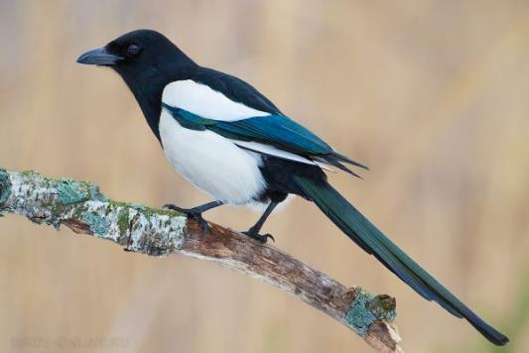
Любопытством этой птицы Нам нельзя не восхититься! Что на солнце заблестело, Стащит ловко и умело. Ну а новости так те, Нам "приносит на хвосте". Белобока, черно ока И зовут её …………
СОРОКА

Slide 13
Запиши словарное слово, вставь пропущенную букву. Придумай предложение с этим словом.
Сороки являются оседлыми птицами. Они обитают в небольших лесах, в парках, садах, рощах, перелесках, часто неподалёку от человеческого жилья. В её рацион входят как мелкие млекопитающие, так и насекомые. Сорока считается одной из самых интеллектуальных птиц.
С…РОКА
О

Slide 14
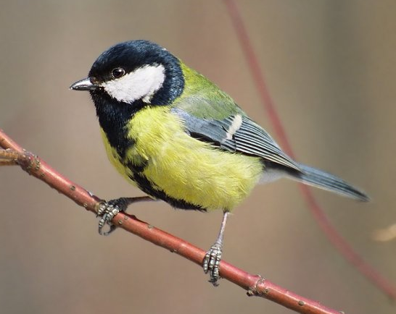
Как в лесу похолодает, Птички в город прилетают. Грудкой жёлтой всем знакомы, Ищут сало на балконах. Часто в окна к нам стучат, И пронзительно свистят! Всем известны эти птицы, Называются …………………
СИНИЦА

Slide 15
Запиши словарное слово, вставь пропущенную букву. Придумай предложение с этим словом.
В дикой природе встречается в разнообразных лесах, обычно на открытых участках, опушках, по берегам водоёмов. Уничтожая большое количество вредителей леса, приносит несомненную пользу природе.
С…НИЦА
И

Slide 16
Проверь себя.
В…РОНА
ДЯТ…Л
В…Р...БЕЙ
О
Е
О
О
С…РОКА
СН…ГИРЬ
О
О
О
Е
С…Л…ВЕЙ
С…НИЦА
И

Slide 17
Ресурсы:
http://ru.wikipedia.org - информация о птицах.
http://images.yandex.ru - фото
http://www.numama.ru - загадки

